Slide 1
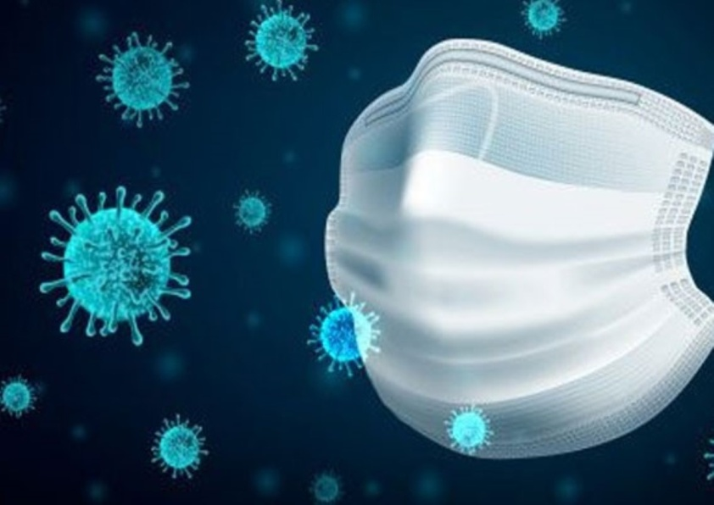
COVID-19
Подготовила Врач общей практики, главный валеолог Дзержинского района
Ильюхина Ольга Николаевна

Slide 2
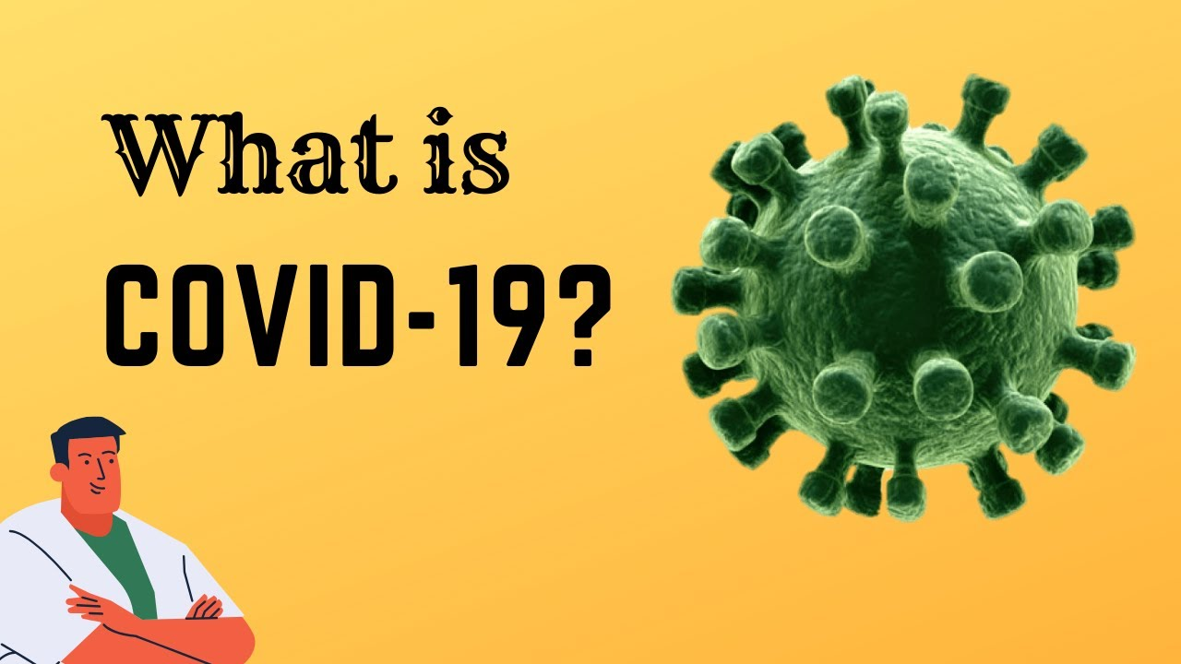
Коронавирусная инфекция — это группа острых инфекционных заболеваний, вызываемых различными серотипами коронавирусов. Характеризуется синдромом общей инфекционной интоксикации и синдромом поражения респираторного тракта, в основном верхних и средних его отделов — носа, глотки, гортани, трахеи и бронхов. При некоторых вариантах вируса, таких как MERS-CoV, SARS-CoV, SARS-CoV-2, в 20 % случаев развивается тяжёлый острый респираторный синдром с высокой летальностью.

Slide 3
Этиология
Штаммы, патогенные для человека, относятся к роду Betacoronavirus. Их можно разделить на две группы:
Штаммы, круглогодично приводящие к заболеваниям по типу нетяжёлого ОРВИ: HCoV-229E, HCoV-OC43, HCoV-NL63, HCoV-HKU1. Они различаются на генетическом уровне по размеру генома и свойствам антигенов. Такие разновидности коронавируса вызывают недомогание, насморк, першение в горле, небольшое повышение температуры и редкий кашель.
Штаммы, приводящие к тяжёлым поражениям нижних дыхательных путей:
MERS-CoV (природный источник вируса — одногорбые верблюды);
SARS-CoV (природный источник вируса — летучие мыши; промежуточный носитель вируса — верблюды, циветы гималайские);
SARS-CoV-2 — новый вид коронавируса, вызвавший пандемию в 2019-2020 гг. (природный источник неизвестен).

Slide 4
Коронавирусная инфекция имеет достаточно изощрённый метод проникновения в клетки организма. Поверхностные белковые "шипики" на границе вирусной частицы имитируют полезные для клетки вещества. Их ошибочно распознают трансмембранные рецепторы клетки и дают "разрешение" на вход. Иммунная система при этом не реагирует на проникновение вируса, так как она не видит оснований атаковать неопасный для организма материал.
SARS-CoV-2 в этом отношении имеет более выгодные условия для входа в клетку. Хотя он более заразный, но зачастую не приводит к катастрофе на уровне клеток и органов — тяжёлое течение, как правило, связано с обострением и ухудшением имеющихся хронических заболеваний на фоне болезни.
После прикрепления к клетке вирус "продавливает" клеточную оболочку и вводит в её цитоплазму свой РНК. Далее запускается сборка белков и готовых вирусных образований. После формирования вирусного нуклеокапсида готовые вирусы покидают клетку, сливаясь с внешней мембраной, а сама клетка погибает.

Slide 5
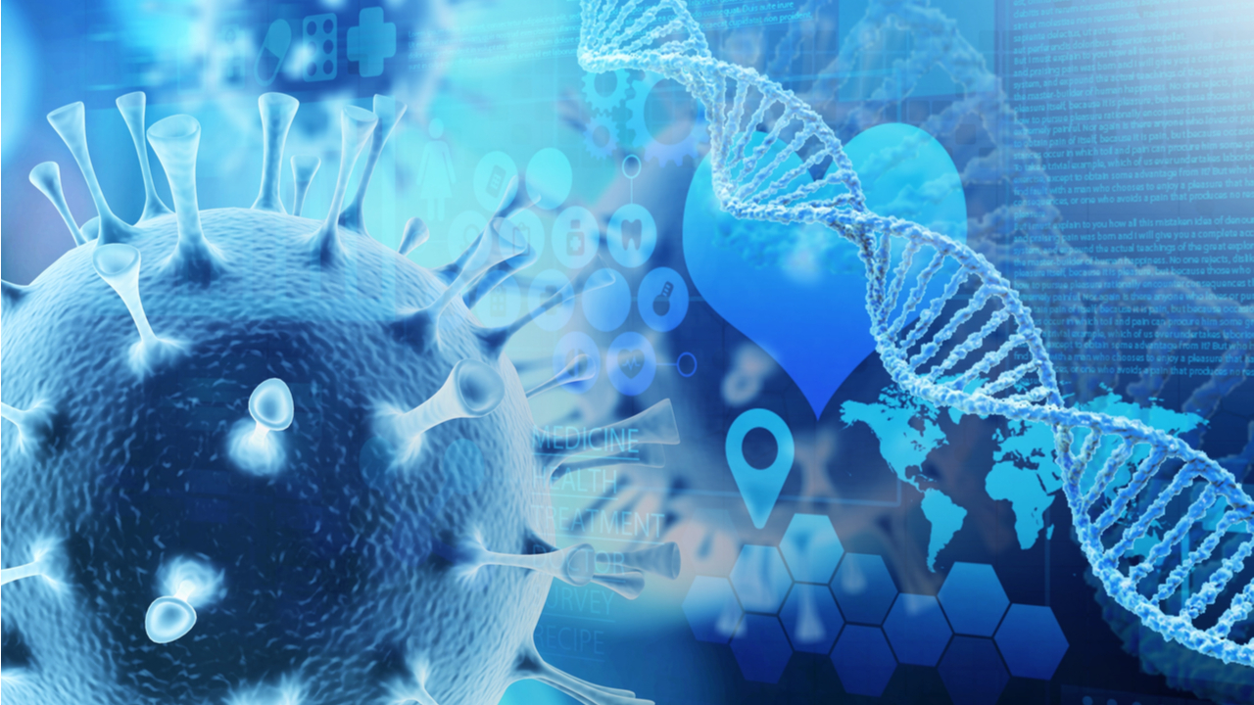
Во внешней среде стандартные штаммы коронавирусов не отличаются устойчивостью: их большая часть погибает в течение нескольких часов. При благоприятных условиях эти вирусы могут прожить до 2 суток. Они высоко чувствительны к бытовым дезинфектантам (гибнут за 2 минуты), высушиванию, солнечной радиации, нагреванию свыше 56°С (инактивируются за 10-15 минут).

Slide 6
Более патогенными и жизнестойкими вирусами являются MERS-CoV, SARS-CoV, SARS-CoV-2:
при комнатной температуре они могут сохраняться до 7 дней в жидкой мокроте, до 3 суток на пластике и нержавеющей стали, до суток на картоне, до 4 часов на меди;
при оптимальных условиях они могут сохраняться до 3 часов в форме аэрозоля, до 4 суток в моче и фекалиях;
при замораживании вирусы сохраняются до 3 недель;
небольшое нагревание (свыше 56°С) уничтожает их не более чем за полчаса, 70 % спирт и 0,5 % раствор перекиси — за минуту;
солнечное ультрафиолетовое излучение сокращает жизненный цикл таких вирусов, но не приводит к их быстрой инактивации. Кварцевание уничтожат вирусы эффективнее естественного ультрафиолета, но его можно использовать при отсутствии людей в помещении, так как они рискуют получить ожоги. Кварцевые лампы применяются только в медицинских учреждениях, операционных, лабораториях. В домашних условиях для профилактики коронавируса и других вирусных респираторных болезней они малоэффективны, а при большой мощности могут быть опасны.

Slide 7
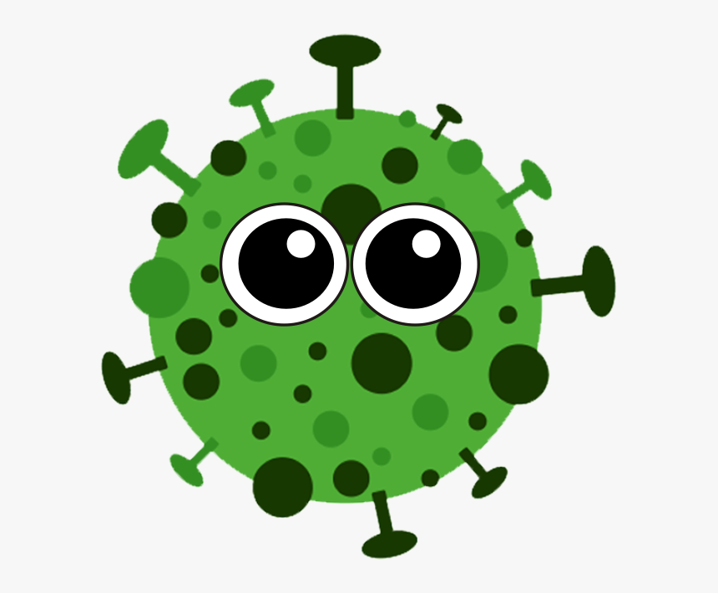
Источник инфекции — больные люди (с конца инкубационного периода, включая лёгкие и бессимптомные формы болезни) и собаки, однако риск передачи вируса от животных человеку очень низкий. Штамм SARS-CoV-2 потенциально может передаваться от человека домашним животным, после чего, мутировав, возвращаться к обратно к человеку. Сейчас подтверждена лишь возможность передачи вируса от человека к кошкам и хорькам.

Slide 8
Механизмы передачи:
1. Аэрозольный:
- воздушно-капельный путь — при разговоре, чихании и кашле на расстоянии менее 2 м;
- воздушно-пылевой путь — при попадании пылевых частиц с частицами вируса;
2. Контактный — при переносе частиц вируса с заражённых участков тела или предметов в глаза, рот или нос после рукопожатий, прикосновений к дверным ручкам и пр.
3. Фекально-оральный — при анально-оральных контактах, приготовлении пищи, несоблюдении правил гигиены после уборных.
Факторы передачи — воздух, пыль, предметы быта, пищевые продукты, загрязнённые вирусом. Чем ближе и теснее контакт здорового и больного, тем выше вероятность передачи инфекции. Повышенный риск заражения имеют медицинские работники, люди, связанные с тесным прямым общением с людьми, а также организованные коллективы.

Slide 9
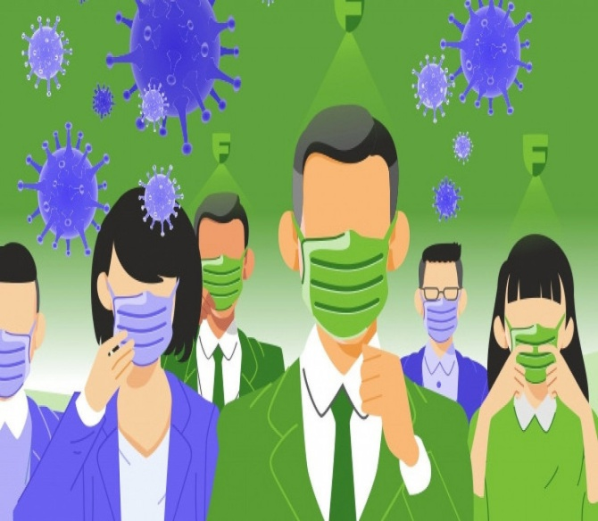
В виду своей нестойкости во внешней среде любой коронавирус не может передаться через посылки из Китая ни при каких условиях. Они идут гораздо дольше возможного периода сохранения жизни вируса на любых материалах.
Пока у людей нет врождённого или приобретенного иммунитета к новому типу коронавируса SARS-CoV-2, поэтому восприимчивы к заболеванию все люди на планете. После перенесённого заболевания формируется стойкий гуморальный иммунитет, но только к тому серотипу, которым переболел человек. Поэтому возможны повторные заболевания, вызванные другими типами коронавирусов. Ребёнок после рождения унаследует от матери непродолжительный пассивный иммунитет примерно на полтора месяца (иногда немного дольше при грудном вскармливании).

Slide 10
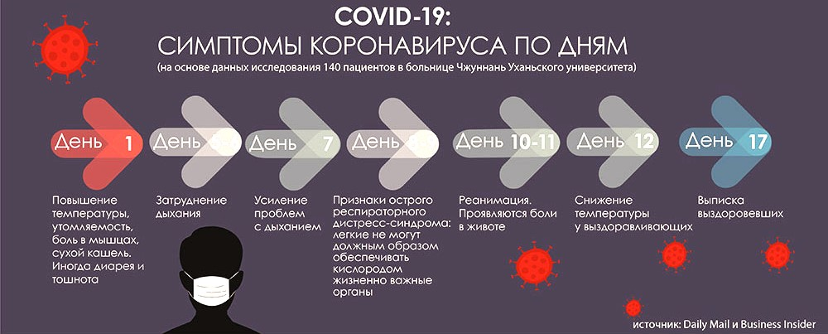
При стандартных типах вируса инкубационный период длится 1-10 дней, при инфекции COVID-19 — до 14 дней (в среднем 5-7 дней).
Наиболее распространённые симптомы COVID‑19:
- увеличение температуры тела до 38°С;
- повышенная утомляемость;
- потливость;
- сухой кашель;
- потеря вкуса и обоняния;
- тошнота;
диарея.

Slide 11
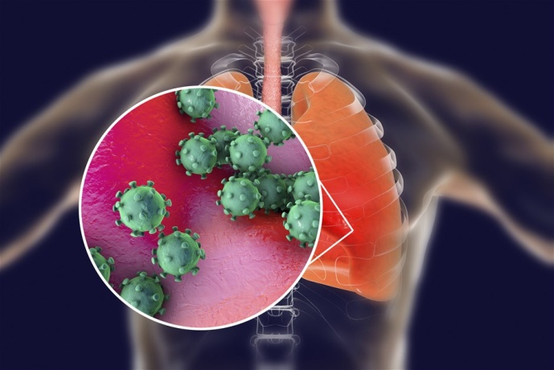
Примерно в одном из шести случаев COVID-19 (преимущественно у пожилых и ослабленных сопутствующими заболеваниями людей) возникает тяжёлая симптоматика с развитием дыхательной недостаточности:
- усиливается лихорадка и кашель;
- появляется одышка, атипичный тип дыхания;
- нарастает слабость;
- возможны боли в груди при дыхании и кашле, боли в животе и тахикардия;
- губы и нос приобретают синюшный оттенок;
возможно нарушение и спутанность сознания.

Slide 12
Классификация и стадии развития коронавирусной инфекции
Выделяют четыре степени тяжести коронавирусной инфекции:
лёгкая — длится до 7 дней. Сопровождается нормальной или незначительно высокой температурой тела, слабостью, насморком, першением в горле, редким кашлем;
среднетяжёлая — длится до 10-12 дней. Сопровождается умеренно повышенной температурой тела до 38°С, выраженной слабостью, головной болью, насморком, першением и болью в горле, сухим кашлем, иногда с умеренным отделением мокроты;
тяжёлая — длится более 2 недель. Сопровождается высокой температурой тела, резкой слабостью, тошнотой, головокружением, сильным кашлем (сухим и с мокротой), болью в груди, одышкой;
крайне тяжёлая — чаще всего развивается на фоне тяжёлого заболевания, отличается неблагоприятным прогнозом. Сопровождается прогрессирующей одышкой, тахикардией, снижением артериального давления, посинением губ и носа;

Slide 13
Диагностика коронавирусной инфекции
Общий анализ крови
Общий анализ мочи
Биохимический анализ крови
ИФА
ПЦР диагностика
Рентгенологическое исследование
КТ Органов грудной клетки

Slide 14
Большинство случаев течения коронавирусной инфекции не нуждается в какой-либо медикаментозной терапии. Больным лёгкими и среднетяжёлыми формами болезни (в т. ч. и новой COVID-19) требуется лишь в покой (домашний режим без выхода на улицу минимум на 7 дней), отдых, рациональное питание (не переедать, не заставлять себя есть через силу) и обильное тёплое питьё (вода, морс, компоты). Воздух в помещении спальни, где находится больной, должен быть умеренно прохладным (18-20°С) и влажным (40-60 %). Это позволяет не пересушивать слизистую респираторного тракта, сохраняя её иммунологическую и очищающую функции. При наличии кашля применяются отхаркивающие и разжижающие мокроту средства, при першении в горле — полоскания и орошения растворами антисептиков.
При тяжёлых формах болезни (в основном COVID-19) и потенциально высоком риске осложнений (у пожилых людей с сопутствующими заболеваниями, иммунодефицитных больных и людей с сахарным диабетом, онкологией, сердечно-сосудистой и бронхолёгочной патологией) показана госпитализация в инфекционный стационар, оснащённый аппаратами искусственной вентиляции лёгких и средствами неотложной терапии. При развитии сопутствующей бактериальной пневмонии или других осложнений показано назначение антибиотиков.

Slide 15
Неспецифическая профилактика во время пандемии предполагает следующие меры:
- регулярно мойте руки с мылом (не меньше 20 секунд) и обрабатывайте их спиртосодержащим средством. Это позволит механически удалить вирус;
- ежедневно дезинфицируйте антисептиками дверные ручки, выключатели, телефоны, клавиатуры, туалеты, смесители и раковины. Если вы сначала дотронетесь до заражённых предметов, а потом прикоснётесь к глазам, носу или рту, то можете заболеть;
- соблюдайте режим изоляции от окружающих до 14 дней в обязательном порядке после посещения стран с высокой вероятностью заражения (даже при отсутствии симптомов болезни). Так вы убережёте близких и других людей от заражения и распространения инфекции;

Slide 16
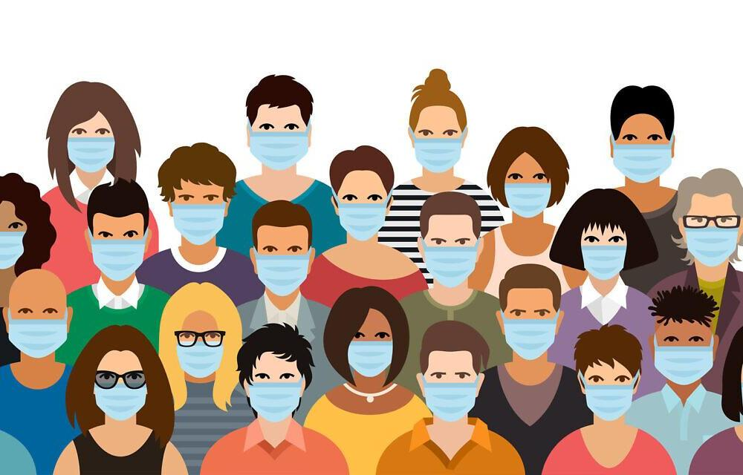
- держитесь на расстоянии минимум 1,5 метра от людей, особенно если у них кашель, насморк и повышенная температура. Соблюдайте дистанцию в общественных местах (вирус не передаётся на больших расстояниях).
- старайтесь не прикасаться руками к глазам, носу и рту, иначе вирус может попасть с грязных рук на слизистые и вызвать заражение;
- при кашле и чихании не забывайте прикрывать рот и нос салфеткой или сгибом локтя. После этого обязательно выбрасывайте салфетку в контейнер для мусора с крышкой, обрабатывайте руки спиртосодержащим антисептиком или мойте их водой с мылом. Это снизит вероятность заражения других людей;
тщательно мойте овощи и фрукты без упаковки под проточной водой;

Slide 17
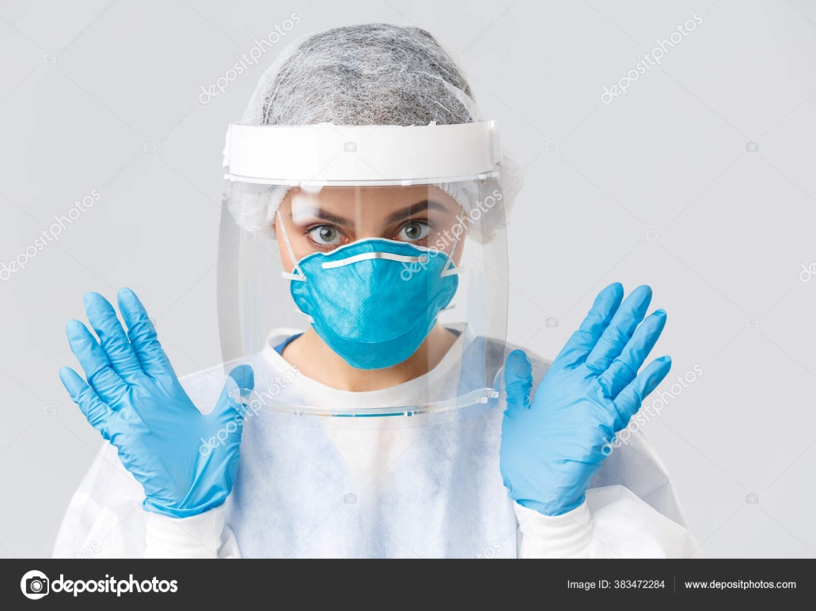
- как можно быстрее обращайтесь за медицинской помощью при повышении температуры, появлении кашля и затруднении дыхания, посинении губ или носа. Это поможет вовремя распознать болезнь и принять срочные меры при возникновении осложнений;
- носите маску, независимо от того больны вы или здоровы. Маска предназначена для того, чтобы снизить риск заражения окружающих от больного и не заразиться здоровым людям в тех ситуациях, когда невозможно избежать близкого контакта (в метро, в магазине, в аптеке и др.). Важно помнить, что коронавирусная инфекция может протекать без симптомов, и определить, болен человек или здоров без лабораторной диагностики невозможно.
чаще проветривайте помещение.

Slide 18
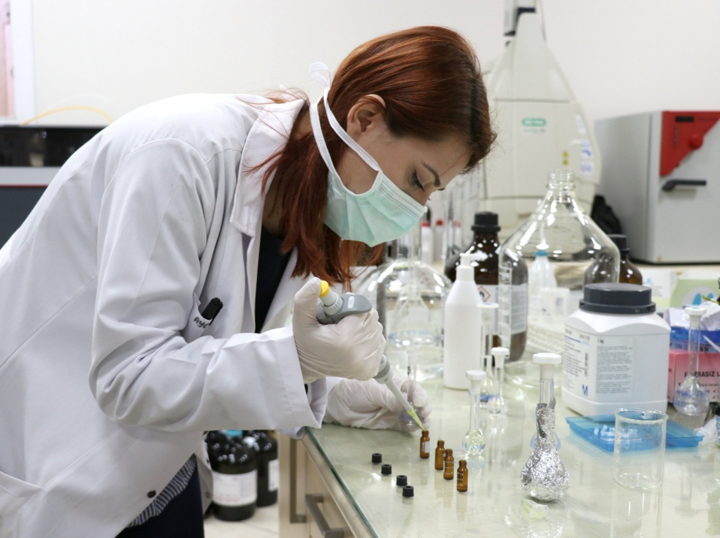
Почему нужно вакцнироваться от короновируса?
Как бы нам не хотелось, чтобы пандемия закончилась самостоятельно, это маловероятно либо займет слишком много времени. К моменту окончания пандемии, число заболевших и смертей от COVID-19 в мире будет внушительным.За каждым случаем болезни и смерти стоят люди.
Наиболее быстрый и эффективный способ взять вирус под контроль – это вакцинация.Чем больше людей имеет иммунитет к вирусу, тем быстрее он перестанет циркулировать в человеческой популяции.
Кому нужно прививаться?
Вакцинация в первую очередь необходима
людям, которые имеют высокие шансы заболеть
короновирусом и получить тяжелое течение
заболевания с риском летального исхода
(пожилые лица, лица с хроническими заболе-
ваниями легких и сердца и т.д.).Приоритетная
группа также – лица,по роду своей деятельности
контактирующие с большим количеством людей
и подверженные высокому риску инфицирова-
ния (медработники,учителя,работники соцзащи-
ты).

Slide 19
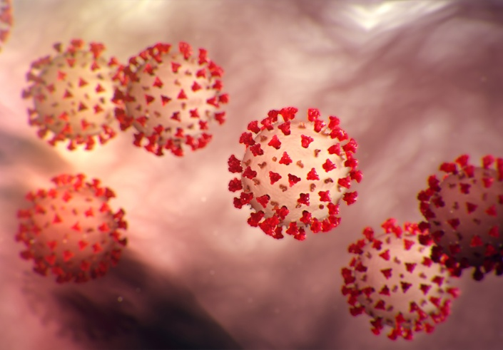
Вакцинация платная или бесплатная?
Вакцина Гам-Ковид-Вак для населения области предоставляется бесплатно.
Как пройти вакцинацию?
Всем желающим сделать прививку от короновирусной инфекции необходимо позвонить в поликлинику по месту жительства. Там Вас запишут в лист ожидания и пригласят на прививку при первой возможности в порядке очереди. Записать можно себя и своих близких.
Что мы знаем о вакцине Гам-Ковид-Вак (Спутник V)?
Это комбинированная векторная вакцина для профилактики короновирусной инфекции, вызываемой вирусом SaRS-CoV-2. Вакцина получена биотехнологическим методом, при котором не используется патогенный для человека короновирус SARS-CoV-2. Вакцина не содержит адъювантов, консервантов на основе этилртути.
Можно ли заболеть от прививки?
Вакцина не содержит короновирус, вызывающий
Cocid-19 (ни живой, ни убитый), поэтому из-за при-
вивки заболеть невозможно.

Slide 20
Что такое векторные вакцины?
Вектор – это вирус, лишенный гена размножения (это носители, которые могут доставить генетический материал другого вируса в клетку). В вакцине Спутник V используется аденовирусный вектор.
Аденовирус, используемый для вакцины, лишили возможности размножаться и вызывать болезнь в организме человека (удалили часть его генома). В его геном встроили часть генома коронавируса SARS-CoV-2, который отвечает за производство S-белка.
Теперь этот аденовирус с дополненным набором генов вводится в организм, проникает в клетку (но не встраивается в геном клетки, не размножается в ней и не вызывает болезнь!). В клетке начинается производство белка, который иммунная система человека распознает, как нечто похожее на SARS-CoV-2 и начинает формировать гуморальный (антитела) и клеточный ответ к нему.
Человеческие аденовирусы считаются одними из самых простых для модификации, поэтому они стали очень популярными в качестве векторов для производства вакцин.
Технология разработки вакцин на основе аденовирусных векторов – не новая и уже достаточно изученная. Их изучают с 1950-х годов. Несколько десятков вакцин на основе аденовирусных векторов находится на разных стадиях клинической разработки – это вакцины от вируса Эбола, ВИЧ, гриппа, туберкулеза и малярии.
Вакцина Спутник V прошла все необходимые испытания безопасности и эффективности. Данные опубликованы в авторитетном научном журнале The Lancet.

Slide 21
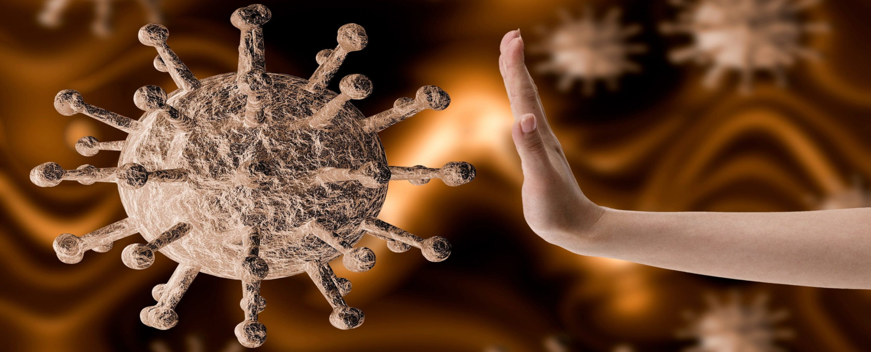
Результаты испытаний показывают устойчивый сильный защитный эффект во всех возрастных группах участников. Эффективность вакцины Гам-Ковид-Вак против Ковид-19 составила 91,6%, а против тяжелых форм болезни – 100%. Вакцина показала хороший профиль безопасности.
Важно понимать, что не существует 100% эффективных вакцин ни от одной инфекции!!!

Slide 22
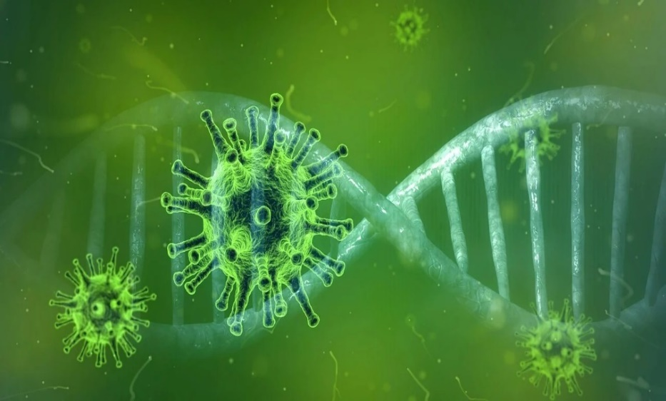
Противопоказания к вакцинации Спутником V:
Противопоказания для введения I компонента:
Гиперчувствительность к какому-либо компоненту вакцины или вакцины, содержащей аналогичные компоненты;
Тяжелые аллергические реакции в анамнезе;
Острые инфекционные и неинфекционные заболевания;
Обострение хронических заболеваний (вакцинацию проводят не ранее чем через 2-4 недели после выздоровления или ремиссии);
Беременность и период грудного вскармливания;
Возраст до 18 лет.
Противопоказания для введения II компонента:
Тяжелые поствакцинальные осложнения
(анафилактический шок, тяжелые генерализо-
ванные аллергические реакции, судорожный
синдром, температура выше 40 градусов и т.д.)
на введение компонента I вакцины.

Slide 23
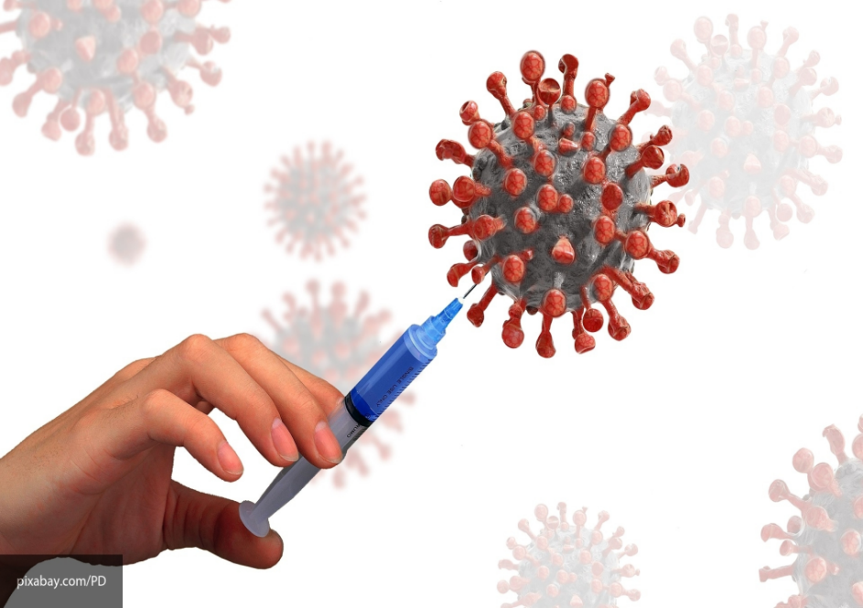
Этапы вакцинации:
I этап. Введение первого компонента вакцины:
1. Осмотр врачом-специалистом (врач проведет общий осмотр, измерит температуру, предложит заполнить анкету о сотоянии здоровья, возьмет согласие на прививку, проинформирует о возможных побочных реакциях и даст рекомендации о действиях после вакцины).
2. Вакцинация (вакцина вводится сидя или лежа, строго внутримышечно в верхнюю треть плеча – в дельтовидную мышцу или бедро).
3. Наблюдение после процедуры в течение 30 мин (нужно оставаться в поликлинике в течение получаса после процедуры для своевременного оказани специализированной медицинской помощи в случае необходимости).
Первая доза не является защитной от инфицирования и заболевания Covid-19!!!
II этап. Введение второго компонента вакцины:
На 21 день (без учета дня вакцинации) необходимо повторно явиться к врачу для введения второго компонента. Процедура проходит аналогично первому этапу вакцинации.

Slide 24
Рекомендации после вакцины:
В течение нескольких дней после прививки можно воздержаться от посещения сауны, бани, избегать чрезмерных физических нагрузок, не давить и не растирать место инъекции, чтобы не спровоцировать усиление местной реакции.
При покраснении, отечности, болезненности места вакцинации можно принять антигистаминные средства. При повышении температуры тела после вакцинации – НПВС.
Побочные реакции:
В большинстве случаев прививка переносится хорошо, побочные эффекты не наблюдаются. Нежелательные реакции могут развиться в первые-вторые сутки после вакцинации и разрешаются в течение 3-х последующих дней.
1. Кратковременные общие реакции: гриппоподобный синдром, характеризующийся ознобом, повышением температуры тела, артралгией, миалгией, астенией, общим недомоганием, головной болью;
2. Местные реакции: болезненность в месте инъекции, гиперемия, отечность;
3. Реже: тошнота, диспепсия, снижение аппетита, увеличение региональных л.у. У некоторых пациентов – аллергические реакции, кратковременное

Slide 25
повышение уровня печеночных трансаминаз, креатинина и креатининфосфокиназы в сыворотке крови.
О серьезных и необычных реакциях необходимо сообщить врачу!!!
Инструкция к вакцине не запрещает вакцинацию лиц, которые перенесли короновирусную инфекцию ранее. Но переболевшие Covid-19 могут отложить вакцинацию на 3-6 месяцев (независимо от тяжести течения инфекции).
Иногда бывает так, что после болезни защитные антитела не формируются или достаточно быстро угасают, и человек становиться уязвим к повторному заражению. ОДНАКО перед прививкой необязательно сдавать тест на коронавирус, так как вакцинация во время бессимптомного течения коронавирусной инфекции не принесет вреда здоровью.
Что делать, если пропустил вторую прививку? Нужно ли вводить вторую дозу с опозданием?
Вакцина проводится по двухкомпонентной схеме. Несмотря на то, что частичный иммунитет формируется уже после первой дозы, важно получить вторую дозу, даже если вторая доза будет введена с опозданием на несколько дней и недель. Первая доза фактически представляет новый антиген иммунной системе, запускает ее. А вторая доза – дает повторный импульс иммунной системе, запускает не только выработку антител, но и Т-клеточный иммунитет, формируются клетки памяти, которые затем сохраняются в течение длительного времени.

Slide 26
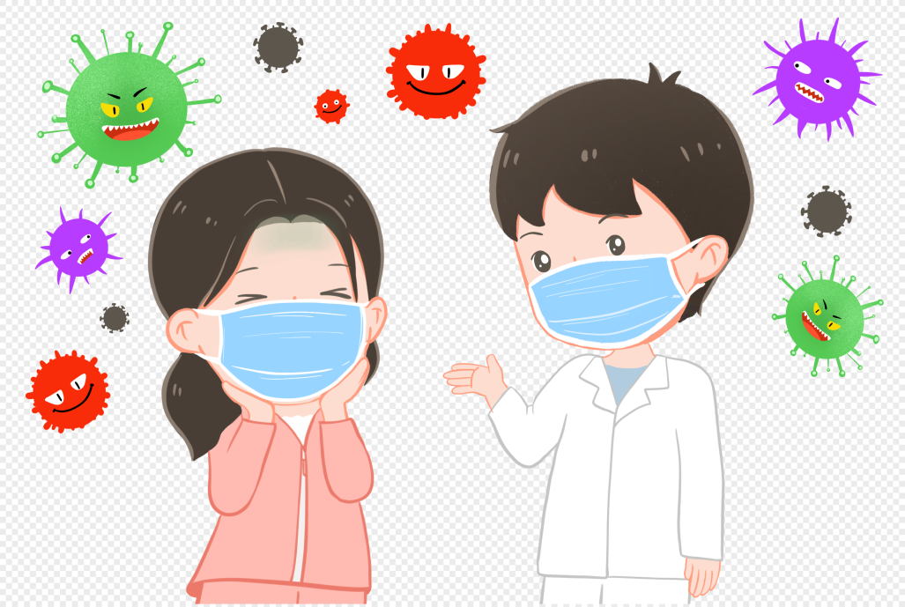
Если в период после первой дозы вакцины против короновирусной инфекции вы заболели каким-либо инфекционным заболеванием, то согласно инструкции вакцинацию нужно отложить до выздоровления (до нормализации температуры при легком течении) или на 2-4 недели (в зависимости от состояния, это определит врач). НО нужно быть уверенным, что это не короновирусная инфекция. В случае если вы заболели короновирусной инфекцией, то вторую дозу вакцины следует отложить на 3-6 месяцев после выздоровления.
Иммунитет после прививки начинает формироваться не сразу, наиболее полная защита формируется через 1-2 недели после введения второго компонента. В то же время пока нет данных, предотвращает ли вакцинация бессимптомное носительство.
ПОЭТОМУ после вакцинации против Covid-19 необходимо соблюдать все меры индивидуальной профилактики – мыть руки и соблюдать социальную дистанцию.

Slide 27
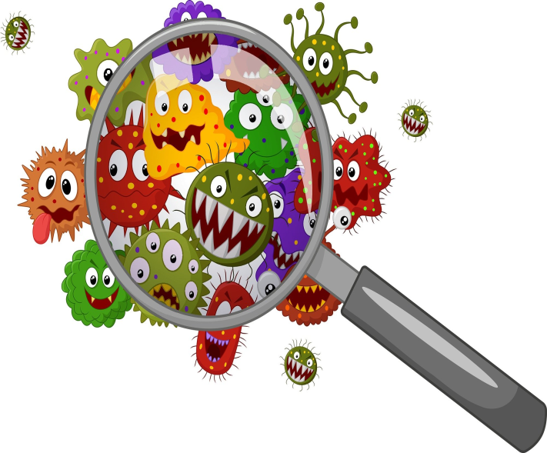
Хотя некоторые вакцины против Covid-19 обладают высокой эффективностью, ни одна вакцина не обеспечивает 100%-ную защиту. В результате может быть небольшой процент людей, у которых после вакцинации от Covid-19 защита не разовьется должным образом.
Планируется, что иммунитет после вакцинации будет около 2 лет. Но тем не менее ВАЖНО даже после вакцинации соблюдать меры профилактики.
Почему так быстро были сделаны вакцины от Covid-19?
Обычно разработка вакцины занимает длительное время. Разработка вакцины – сложный процесс, который проходит через различные фазы, начиная с исследований на животных и заканчивая фазами клинических испытаний на людях. Последняя фаза обычно проводится с участием нескольких тысяч или десятков тысяч человек. За ними наблюдают в течение определенного периода времени, обычно это пара лет, а затем оценивается эффективность и безопасность вакцины. Из-за пандемии появилась необходимость
быстро выпустить вакцины для спасения жизней.
В случае вакцины от коронавируса сошлись несколько факторов.
Сами технологии для создания вакцин разрабатывались давно,
ученые имели необходимые наработки, оборудование и знания.
Также ученые очень быстро выделили коронавирус и получили
расшифровку его генома, а уже в январе 2020 года приступили к
разработке вакцин.

Slide 28
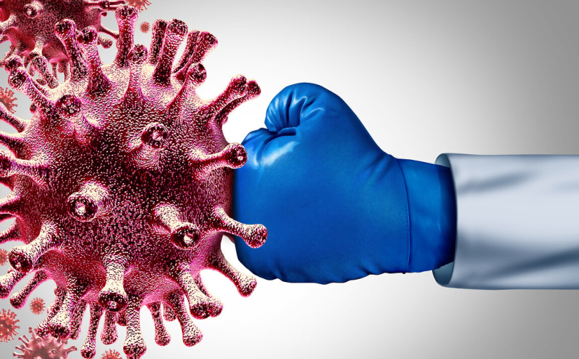
Еще один из важных факторов – финансирование. На разработку вакцин в каждом государстве сразу была выделена огромная финансовая поддержка. Был изменен формат постклинических исследований, в которых в течении нескольких лет проверяют длительность иммунной защиты от вакцин, а только потом выпускают вакцину в гражданский оборот. Но сегодня продолжительность наблюдения составила несколько месяцев, а не лет, и на эти вакцины были выданы разрешения на экстренное использование.
Для безопасного достижения коллективного иммунитета против COVID-19 потребуется вакцинация значительной части населения, что приведет к уменьшению общего количества вируса, способного распространяться среди всего населения.
Обеспечение коллективного иммунитета с помощью безопасных и эффективных вакцин делает болезни более редкими и позволяет спасать человеческие жизни!!!

